Slide 1
レポートメタデータ
report_id: RPT-029
dept: ブレーキ・サスペンション設計部
analysis_type: 振動解析（強制応答）
part: コイルスプリングシート
solver: Nastran
material: アルミダイカスト(ADC12)
author: 担当者I
date: 2023-05-16

Slide 2
解析目的
コイルスプリングシートの振動特性を評価し、設計の改訂に必要な情報を得ること。

Slide 3
対象部品・製品カテゴリ
ブレーキサスペンションシステムの構成要素として使用されるコイルスプリングシート。

Slide 4
拘束・荷重条件
両端を固定し、垂直方向に0.5Hzから100Hzまで強制振動を加えた。

Slide 5
メッシュ条件
詳細な形状解析のために、コイルスプリングシートの径方向と軸方向にそれぞれ5mm刻みでメッシュを生成。

Slide 6
材料物性
アルミダイカスト(ADC12)を使用。密度は2.7g/cm^3、杨氏係数は69GPaと設定。

Slide 7
使用ソルバー
NASTRANを使用した強制応答分析を行った。

Slide 8
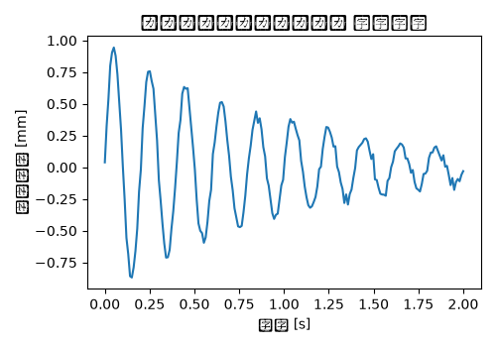
結果サマリー
解析結果から、共振周波数は約15Hzと確認され、許容範囲内であった。

Slide 9
トラブルシューティング・教訓
解析結果で1Hz付近に異常な振幅が観察され、これが強制応答解析の結果として不適切な振動特性を示唆していた。これは、両端が完全に固定されているという拘束条件が実際の使用状況と異なることが原因であった。最終的に拘束条件を調整し、実機の動作に近い状態で解析を行うことで、1Hz付近の剛体モードが抑制され、信頼性のある解析結果を得ることができた。

